Slide 1
Les V. R. D. Voirie et Réseaux Divers
On entend par V R D, les différentes tâches et opérations ayant pour objet de mettre le terrain en état de recevoir ce qui suit:
la (ou) les constructions prévues.
raccordement aux différents réseaux tel que: eaux potable, gaz, électricité, téléphone, réseau des eaux usées.
Raccordement à la voirie publique: accès et dessertes.

Slide 2
Les parkings et stationnements.
Les espaces verts (avec espèces) et autres aménagements: espaces minéraux, mobiliers urbains, …tec.
Eclairage extérieur.
Réseau anti incendie.
Bâche à eau, mur de soutènement, clôtures, station de relevage, drainage, …etc.
Divers autres ouvrages pouvant exister.

Slide 3
Les travaux de terrassements
On entend par travaux de terrassement:
Le décapage de la terre naturelle, ayant pour but le nettoyage de l’assiette du projet des différents déchets, plantes herbes…etc.
Les travaux de fouilles destinées à la réalisation des différents ouvrages tel que: fondations (semelles, radiers, longrines, voiles…etc), ainsi que les sous sol, bâche ou réservoirs d’eaux..etc, on trouve:
* Les fouilles en grandes masse par excavation, notamment pour les radiers, ou quant les semelles sont rapprochées et la profondeur est grande.

Slide 4
* Les fouilles en puits (notamment pour semelles isolées ou jumelées,les regards…etc). * Les fouilles en rigoles pour les voiles et murs de soutènement, pour le béton de propreté des longrines, pour les différents réseaux: AEP, gaz, électricité, téléphone, réseau anti incendie… etc.
3. Le remblai des fouilles et des vides: qui consiste à remplir le reste des fouilles des ouvrages réalisés et les vides entre longrines en TVO (tout venant d’oued) par couches successives. (généralement de 20 cm: arrosage + compactage), ou du sable fin pour les différents réseaux souterrains

Slide 5
4. le transport des terres excédentaire à la décharge publique: il s’agit de débarrasser le chantier des terres excédentaires résultant des décapages et des fouilles et..etc

Slide 6
La conception et la réalisation de tout les travaux se font suivant les indications réglementaires contenus dans les DTR: Document Technique Règlementaire(national) et les DTU: Document Technique unifié (international)
Les DTR sont slassifié comme suitM$
DTR de conception: tous les domaines
DTR d’éxecution.
DTR de mise en œuvre
Voici listing DTR CNERIB

Slide 14
Les plans de terrassements
On entend par plans de terrassement, les documents graphiques (plans et profils et détails) et écrits (notices de calcul, descriptifs…etc), ayant pour objet de faciliter l’exécution des travaux sur le site du projet, ces documents comprennent:
les plans de côtes des bâtiments (plateforme).
Les plans de côtes des voies mécaniques et parkings.
Les plans et côtes des voies piétonnes (trottoirs, allées …etc)
Les plans de côtes des aménagements extérieurs.

Slide 20
L’EXECUTION DES V R D
Conaissance des réseaux existants: cette phase à pour objet la parfaite des réseaux existants (souterrains et aériens), afin que les entreprises intervenantes ne causeront aucun dommage ou préjudice à ces réseaux, et de proceder au plan de racollement.
Le plan de racollement: est le plan permettant de branchement des différents réseaux du projet au réseaux publique (primaires).

Slide 21
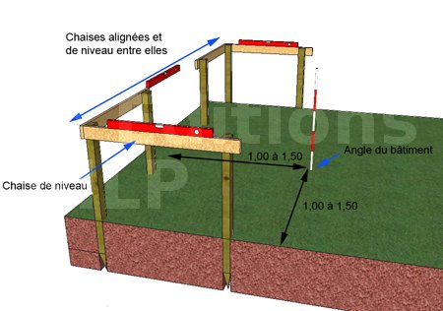
3. implantation: il s’agit d’implanter les bâtiments, les voies, l’itinéraire des différents réseaux

Slide 24
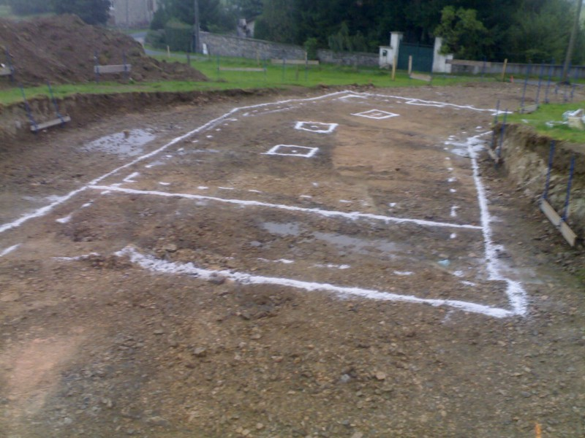

Slide 25
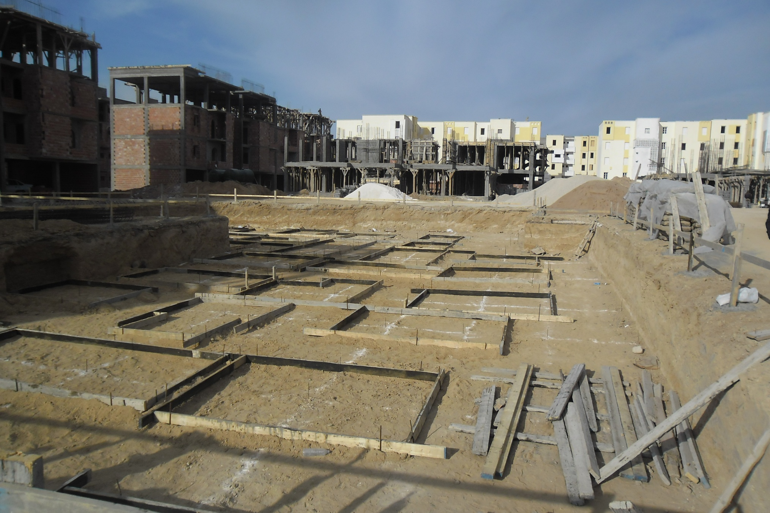

Slide 26
LA VOIRIE
Faire les terrassement jusqu’au niveau de fondation des voies.
Remblai en tout venant et compactage en couche successives, conformément aux disposition contenues dans le cahier des prescriptions spéciales, les plans et autres documents.
Réalisation de de l’assainissement et eau potable en parallèle.
Réalisation des bordures des voies.
Réalisation des couche de l’enrobé bitumeux

Slide 27
ASSAINISSEMENT
On entend par réseau d’assainissement, les réseaux d’évacuation des eaux usées et ménagères, et les eaux pluviales, ceci peut se faire selon 2 systèmes:
Le système séparatif: qui consiste à évacuer les eaux pluviales et les eaux usées par des réseaux séparées.
Le système unitaire: consiste à évacuer les eaux pluviales et les eaux usées par un seul réseau.

Slide 28
Système réseaux souterrains

